Slide 1

Příjemce | Základní škola, Třebechovice pod Orebem, okres Hradec Králové
Registrační číslo projektu | CZ.1.07/1.1.05/02.0010
Název projektu | Digitalizace výuky
Číslo prioritní osy | 1/1.1
Předmět | Přírodopis
Téma | Cizokrajné rostliny
Ročník | sedmý
Autor | Mgr. Lenka Pechová

Slide 2
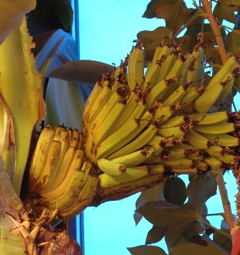
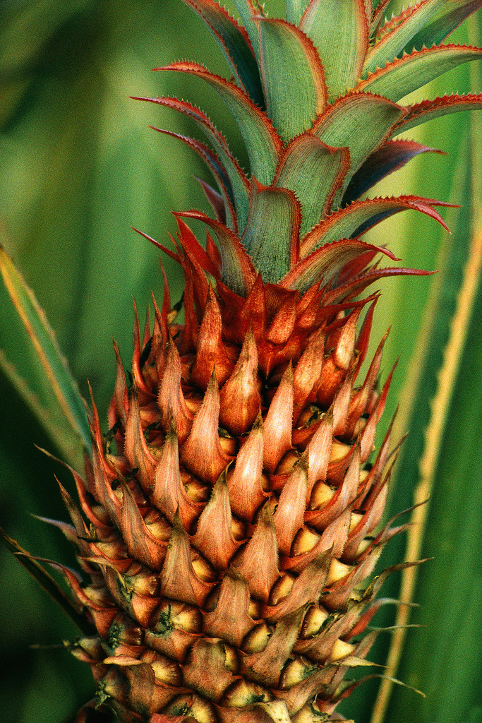
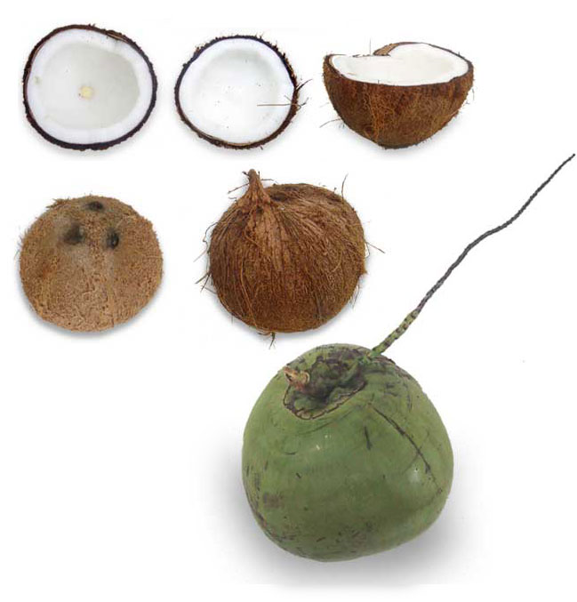
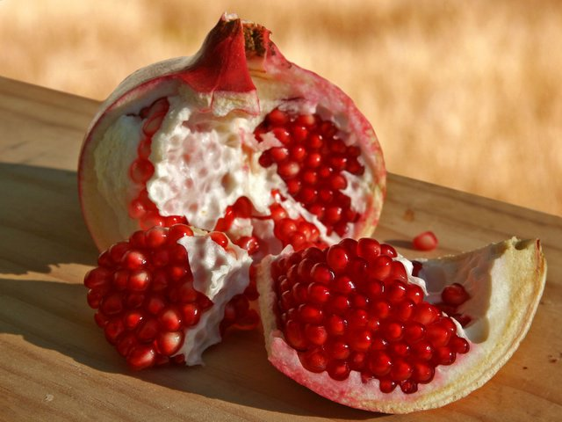
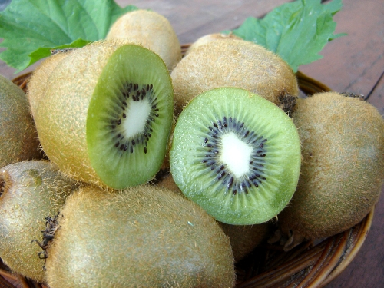
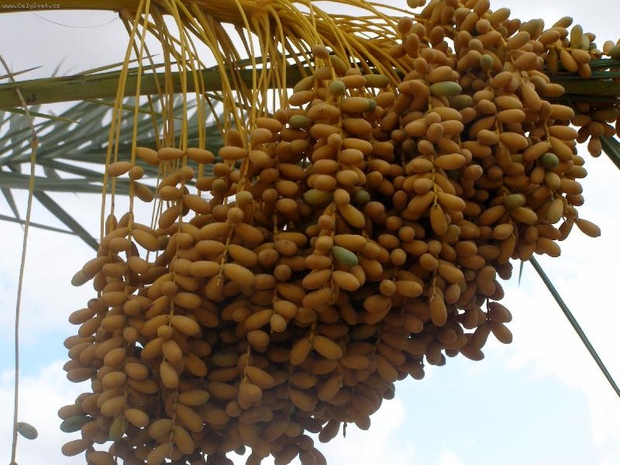
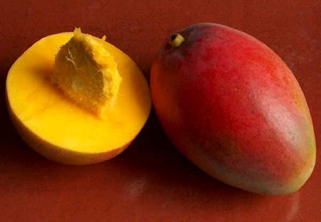
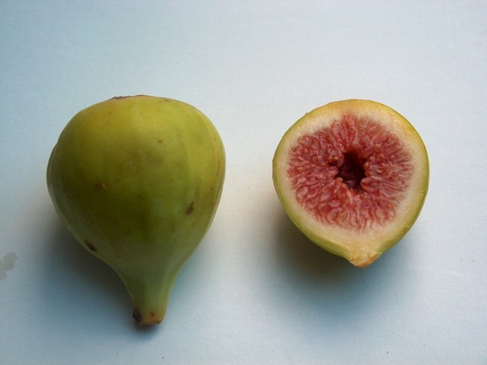
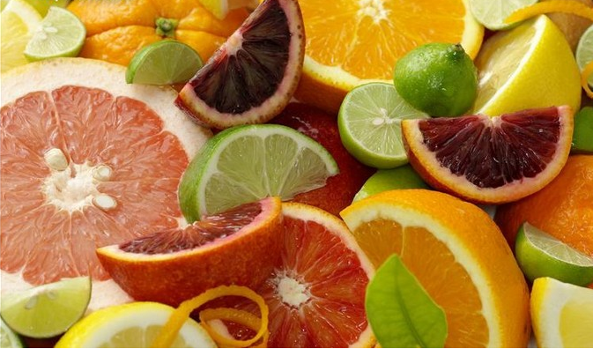
OPAKOVÁNÍ –
POZNÁŠ JE?

Slide 3
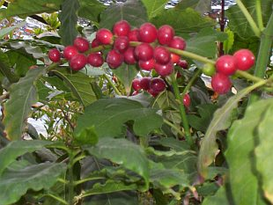
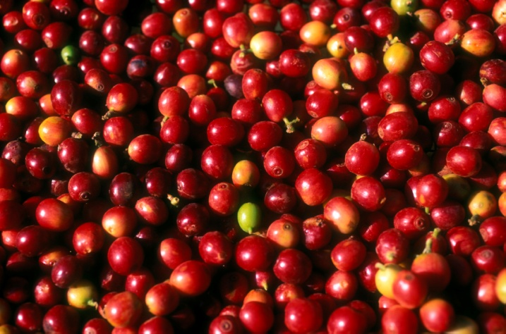
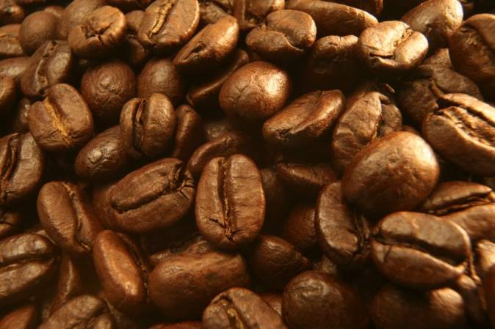

CIZOKRAJNÉ
ROSTLINY - NÁPOJE
Kávovník arabský
Víš kdy se poprvé
v Evropě pila káva?
Až v 16. století!

Slide 4
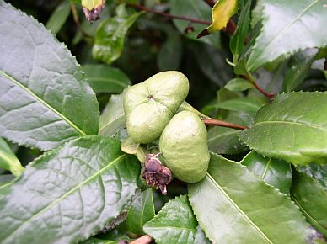
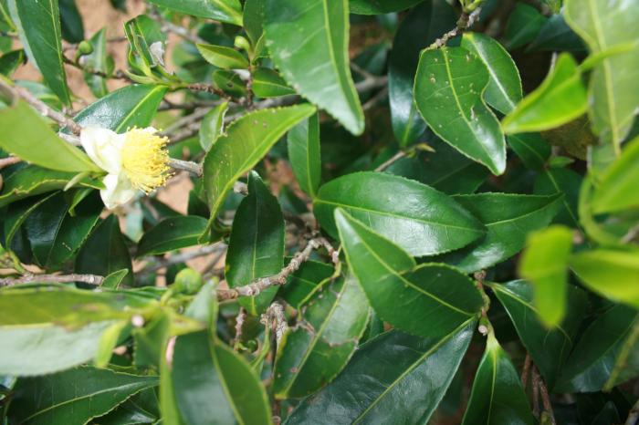
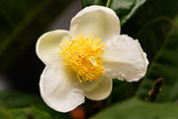

CIZOKRAJNÉ
ROSTLINY - NÁPOJE
Jak se z keře čajovníku získává čaj?
Který ostrov je známý pěstováním čaje?
Sbírají se nejmladší lístky
suší se –zelený čaj, fermentují – černý čaj.
Cejlon.

Slide 5
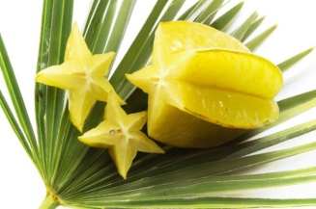
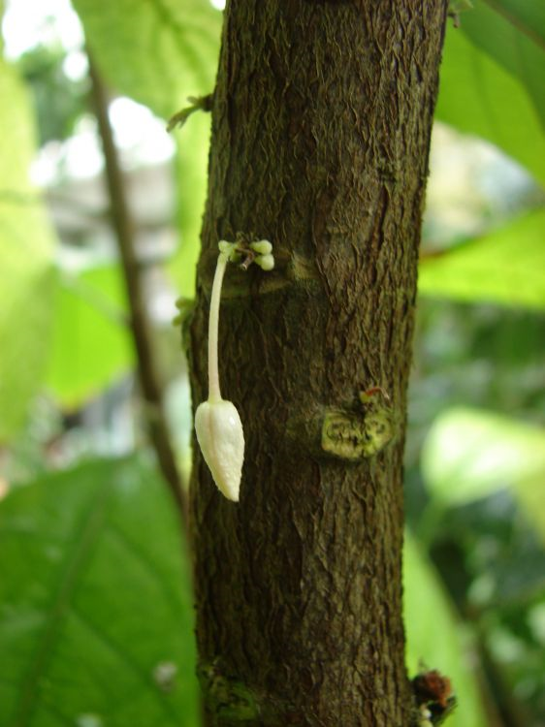
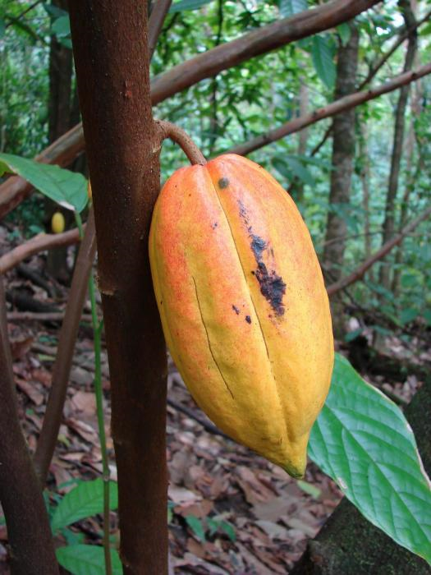
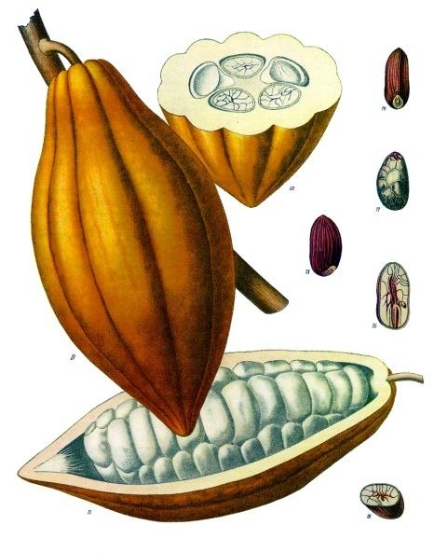
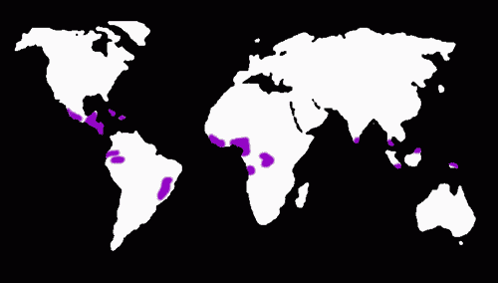
CIZOKRAJNÉ
ROSTLINY - NÁPOJE
U některých rostlin vyrůstají květy přímo na kmeni. Tento
jev se označuje jako kauliflorie. Jednou z těchto rostlin je
strom, který má ovoce na řezu ve tvaru hvězdy…………….
Další je rostlina, která se používá v potravinářství ale i v kos-
metice. Poznáš ji podle obrázku?
karambola
Kakaovník pravý.
Tady se pěstuje.

Slide 6
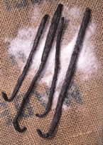

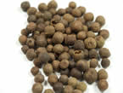
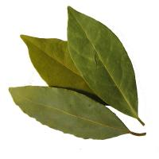
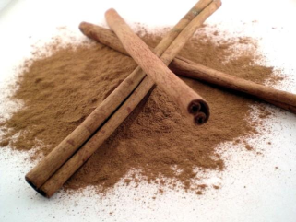
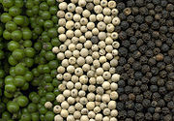
CIZOKRAJNÉ
ROSTLINY - KORENÍ
Spoj pojmy a obrázky, které k sobě patří.
bobkový list
pepř
vanilka
skořice
nové koření

Slide 7
CIZOKRAJNÉ
ROSTLINY - KORENÍ
Spoj pojmy a obrázky, které k sobě patří.
vavřín vznešený
pepřovník černý
vanilovník plocholistý
skořicovník čínský
pimentovník dvoudomý

Slide 8
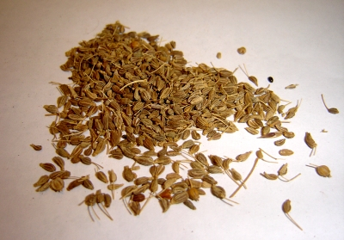
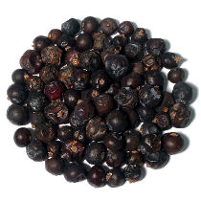
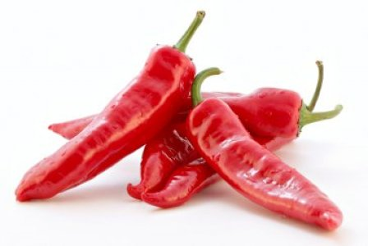
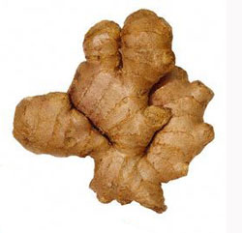
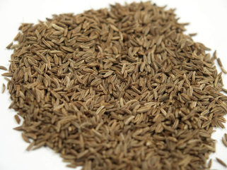
CIZOKRAJNÉ
ROSTLINY - KORENÍ
Spoj pojmy a obrázky, které k sobě patří.
chilli
anýz
jalovec
zázvor
kmín

Slide 9
CIZOKRAJNÉ
ROSTLINY - KORENÍ
Spoj pojmy a obrázky, které k sobě patří.
jalovec obecný
kmín kořenný
zázvor pravý
bedrník anýz
paprika křovitá

Slide 10
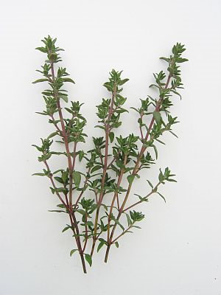
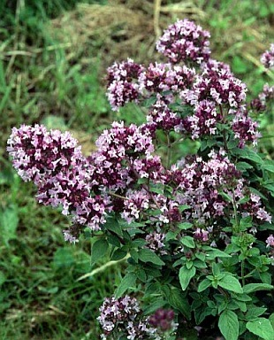
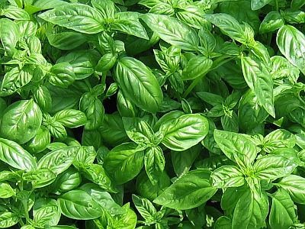
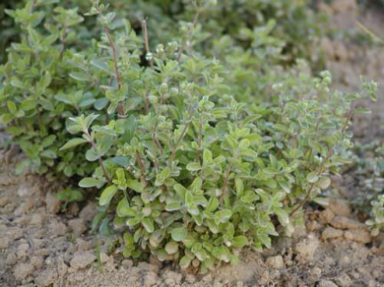
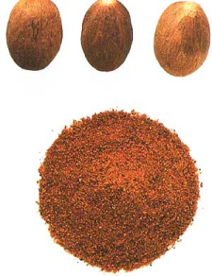
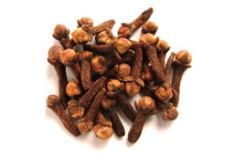
CIZOKRAJNÉ
ROSTLINY - KORENÍ
Spoj pojmy a obrázky, které k sobě patří.
meduňka
lékařská
tymián
obecný
hřebíčkovec vonný
majoránka
zahradní
dobromysl
obecná
muškátovník pravý

Slide 11
CIZOKRAJNÉ
ROSTLINY - KORENÍ
Spoj pojmy a obrázky, které k sobě patří.
hřebíček
meduňka
tymián
majoránka
oregano
muškátový
oříšek

Slide 12
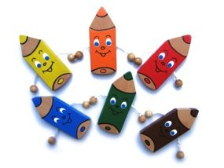
ZÁPIS
Cizokrajné rostliny
rostliny využívané pro přípravu nápojů
čajovník čínský
kávovník arabský
kakaovník pravý
koření
pepř, chilli, bobkový list, nové koření,
kmín, zázvor, majoránka, tymián, oregano,
hřebíček, muškátový oříšek, vanilka, skoři-
ce, jalovec, anýz

Slide 13
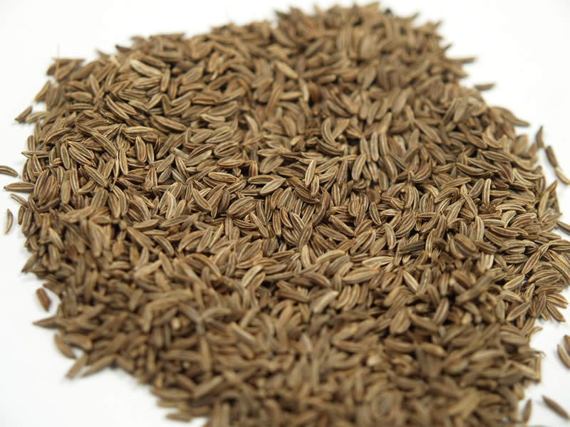
POZNÁŠ JE?

